Slide 1

Funções racionais

Slide 2


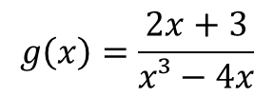
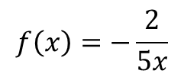
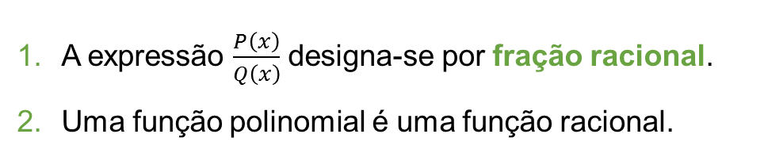
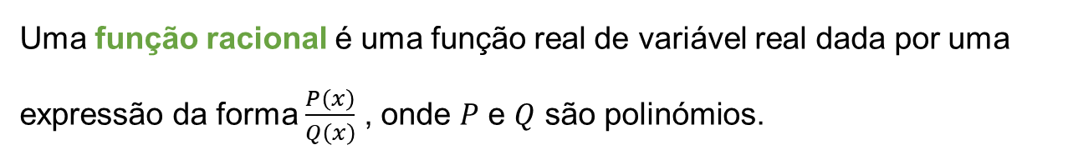
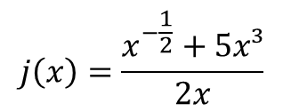
Funções racionais
Uma função racional é uma função real de variável real dada por uma expressão da forma $\frac{P\left(x\right)}{Q\left(x\right)}$ , onde $P$ e $Q$ são polinómios.
A expressão $\frac{P\left(x\right)}{Q\left(x\right)}$ designa-se por fração racional.
Uma função polinomial é uma função racional.
Exemplos:
$$f\left(x\right)=−\frac{2}{5x}$$
$$h\left(x\right)=2x²+5$$
$$g\left(x\right)=\frac{2x+3}{x³−4x}$$
$$j\left(x\right)=\frac{x^{−\frac{1}{2}}+5x³}{2x}$$

Slide 3
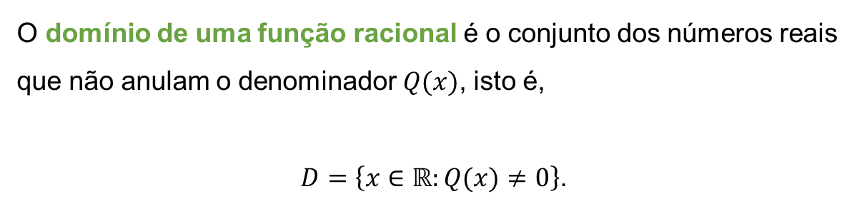
Funções racionais
O domínio de uma função racional é o conjunto dos números reais que não anulam o denominador $Q(x)$, isto é,
$D=\left\{x∈ℝ:Q(x)≠0\right\}$.

Slide 4










Exemplo 1
Determina o domínio das funções $f\left(x\right)=−\frac{2}{5x}$ , $g\left(x\right)=\frac{2x+3}{x³−4x}$ e $h\left(x\right)=2x²+5$.
Sugestão de resolução:
$$D_{f}=\left\{x∈ℝ:5x≠0\right\}$$
$$=ℝ\backslash \left\{0\right\}$$
Cálculos auxiliares
$$D_{g}=\left\{x∈ℝ:x^{3}−4x≠0\right\}$$
$$=ℝ\backslash \left\{−2, 0, 2\right\}$$
$$x^{3}−4x=0$$
$$⟺x\left(x^{2}−4\right)=0$$
$$⟺x=0∨x^{2}−4=0$$
$$⟺x=0∨x^{2}=4$$
$$⟺x=0∨x=−2∨x=2$$
$$D_{h}=ℝ$$

Slide 5
Simplificação de frações racionais
Em geral, para simplificar uma fração racional:
1.º decompõem-se os seus termos em fatores;
2.º dividem-se ambos os termos pelos fatores comuns;
3.º obtém-se uma fração racional mais simples.

Slide 6










Exemplo 2
Simplifica a fração racional $\frac{x²−4}{2x²−2x−4}$ indicando o seu domínio.
Sugestão de resolução:
$\frac{x²−4}{2x²−2x−4}=$
$\frac{\left(x−2\right)\left(x+2\right)}{2\left(x−2\right)\left(x+1\right)}$
$=\frac{x+2}{2x+2}$, em $ℝ\backslash \left\{−1, 2\right\}$
Cálculos auxiliares
$2x²−2x−4=0$
$⟺x=\frac{2±\sqrt{4−4×2×\left(−4\right)}}{2×2}$
$D=\left\{x∈ℝ:2x²−2x−4≠0\right\}$
$$=ℝ\backslash \left\{−1, 2\right\}$$
$$⟺x=−1∨x=2$$
$$2x²−2x−4=$$
$$2\left(x−2\right)\left(x+1\right)$$

Slide 7


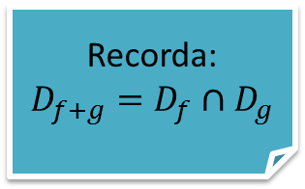






Operações com frações racionais
Adição e subtração
Substitui-se, se necessário, as frações por frações equivalentes que apresentem denominadores iguais;
mantendo-se o mesmo denominador, somam-se, ou subtraem-se, os respetivos numeradores.
Recorda:
$$D_{f+g}=D_{f}∩D_{g}$$
Exemplos:
$\frac{2\left(x+3\right)+3\left(x+2\right)}{\left(x+2\right)\left(x+3\right)}=$
1. $\frac{2}{x+2}+\frac{3}{x+3}=$
$\frac{2x+6+3x+6}{x²+5x+6}=$
$\frac{5x+12}{x²+5x+6}$, em $ℝ\backslash \left\{−3,−2\right\}$
$$D=\left\{x∈ℝ:x+2≠0∧x+3≠0\right\}$$
$$=ℝ\backslash \left\{−3,−2\right\}$$
$\frac{−7−\left(x−2\right)\left(x−2\right)}{\left(x+2\right)\left(x−2\right)}=$
$\frac{−x^{2}+4x−11}{x²−4}$, em $ℝ\backslash \left\{−2, 2\right\}$
2. $\frac{−7}{x²−4}−\frac{x−2}{x+2}=$
$\frac{−7}{\left(x+2\right)\left(x−2\right)}−\frac{x−2}{x+2}=$
$$D=\left\{x∈ℝ:x^{2}−4≠0∧x+2≠0\right\}$$
$$=ℝ\backslash \left\{−2, 2\right\}$$

Slide 8






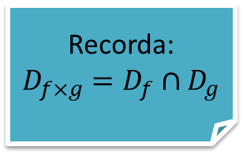

Operações com frações racionais
Multiplicação
Multiplicam-se os numeradores entre si e os denominadores entre si, simplificando, sempre que possível, o produto obtido.
Recorda:
$$D_{f×g}=D_{f}∩D_{g}$$
Exemplos:
$\frac{2×3}{\left(x+2\right)\left(x+3\right)}=$
$\frac{6}{x²+5x+6}$, em $ℝ\backslash \left\{−3,−2\right\}$
1. $\frac{2}{x+2}×\frac{3}{x+3}=$
$$D=\left\{x∈ℝ:x+2≠0∧x+3≠0\right\}$$
$$=ℝ\backslash \left\{−3,−2\right\}$$
$\frac{−7×\left(x−2\right)}{\left(x²−4\right)\left(x+2\right)}=$
$\frac{−7×\left(x−2\right)}{\left(x+2\right)\left(x−2\right)\left(x+2\right)}=$
$\frac{−7}{x²+4x+4}$, em $ℝ\backslash \left\{−2, 2\right\}$
2. $\frac{−7}{x²−4}×\frac{x−2}{x+2}=$
$\frac{−7}{\left(x+2\right)\left(x+2\right)}=$
$$D=\left\{x∈ℝ:x^{2}−4≠0∧x+2≠0\right\}$$
$$=ℝ\backslash \left\{−2, 2\right\}$$

Slide 9








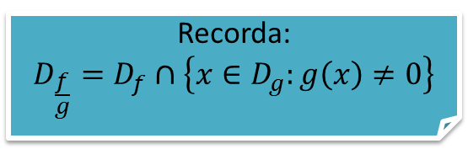


Operações com frações racionais
Divisão
Multiplica-se a primeira fração pela fração inversa da segunda, simplificando o produto obtido.
Recorda:
$$D_{\frac{f}{g}}=D_{f}∩\left\{x∈D_{g}:g\left(x\right)≠0\right\}$$
Exemplos:
$\frac{2\left(x+3\right)}{3\left(x+2\right)}=$
$\frac{2x+6}{3x+6}$, em $ℝ\backslash \left\{−3,−2\right\}$
1. $\frac{2}{x+2}:\frac{3}{x+3}=$
$\frac{2}{x+2}×\frac{x+3}{3}=$
$$D=\left\{x∈ℝ:x+2≠0∧x+3≠0\right\}$$
$$=ℝ\backslash \left\{−3,−2\right\}$$
$\frac{\left(x^{3}−8\right)\left(2x+6\right)}{\left(x+3\right)\left(x−2\right)}=$
$\frac{\left(x−2\right)\left(x²+2x+4\right)×2\left(x+3\right)}{\left(x+3\right)\left(x−2\right)}=$
2. $\frac{x³−8}{x+3}:\frac{x−2}{2x+6}=$
$2x²+4x+8$, em $ℝ\backslash \left\{−3, 2\right\}$
$$D=\left\{x∈ℝ:x+3≠0∧x−2≠0∧2x+6≠0\right\}$$
$$=ℝ\backslash \left\{−3, 2\right\}$$
Cálculos auxiliares
 | $$1$$ | $$0$$ | $$0$$ | $$−8$$
$$2$$ |  | $$2$$ | $$4$$ | $$8$$
 | $$1$$ | $$2$$ | $$4$$ | $$0$$ | $$=R$$
$$x^{3}−8=\left(x−2\right)\left(x²+2x+4\right)$$

Slide 10

Equações fracionárias
Em geral, para resolver analiticamente uma equação fracionária, seguem-se os seguintes passos:
1º. passo: Reduzir a equação fracionária à forma $\frac{A\left(x\right)}{B\left(x\right)}=0$.
2º. passo: Escrever $\frac{A\left(x\right)}{B\left(x\right)}=0⇔A(x)=0∧B(x)≠0.$
3º. passo: Resolver a condição acima.
4º. passo: Apresentar o conjunto-solução.

Slide 11






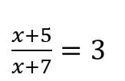


Exemplo 3
Resolve a equação $\frac{x+5}{x+7}=3$.
Sugestão de resolução:
$\frac{x+5}{x+7}=3$
$⟺\frac{x+5}{x+7}−3=0$
$⟺\frac{x+5−3\left(x+7\right)}{x+7}=0$
$⟺\frac{x+5−3x−21}{x+7}=0$
$⟺\frac{−2x−16}{x+7}=0$
$⟺−2x−16=0∧x+7≠0$
$⟺x=−8∧x≠−7$
$$⟺x=−8$$
C.S.$=\left\{−8\right\}$

Slide 12

Inequações fracionárias
Em geral, para resolver analiticamente uma inequação fracionária, seguem-se os seguintes passos:
1º. passo: Reduzir a inequação fracionária à forma $\frac{A\left(x\right)}{B\left(x\right)}>0$.
($>$ ou $≥$ ou $<$ ou $≤$)
2º. passo: Estudar o sinal da fração $\frac{A\left(x\right)}{B\left(x\right)}$, recorrendo, por exemplo, a um quadro de sinais.
3º. passo: Apresentar sob a forma de condição os valores de $x$ que satisfazem a inequação $\frac{A\left(x\right)}{B\left(x\right)}>0 (\text{ou} ≥ \text{ou} < \text{ou} ≤)$.
4º. passo: Apresentar o conjunto-solução.

Slide 13

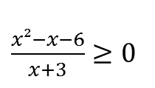















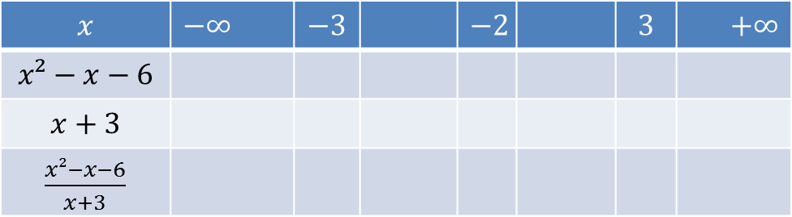





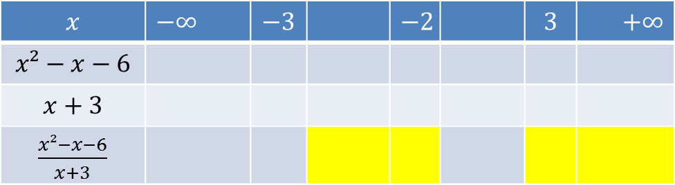







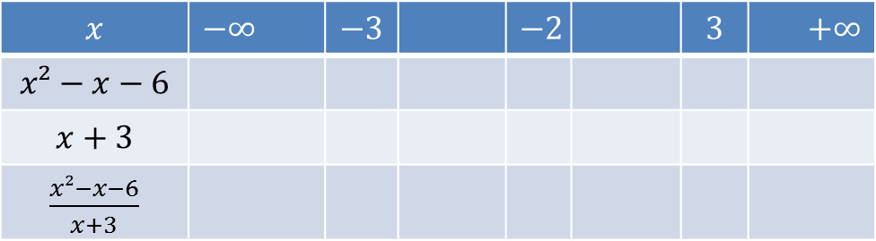






Exemplo 4
Resolve a inequação $\frac{x²−x−6}{x+3}≥0$.
Sugestão de resolução:
z
Cálculos auxiliares
$x²−x−6=0$
$⟺x=\frac{1±\sqrt{1−4×1×\left(−6\right)}}{2×1}$
$$⟺x=−2∨x=3$$
Zeros do numerador:
Zeros do denominador:
$x+3=0$
$$⟺x=−3$$
$$x$$ | $$−∞$$ | $$−3$$ |  | $$−2$$ |  | $$3$$ | $$+∞$$
$x²−x−6$
$x+3$
$\frac{x²−x−6}{x+3}$
$$x$$ | $$−∞$$ | $$−3$$ |  | $$−2$$ |  | $$3$$ | $$+∞$$
$x²−x−6$
$x+3$
$\frac{x²−x−6}{x+3}$
$$x$$ | $$−∞$$ | $$−3$$ |  | $$−2$$ |  | $$3$$ | $$+∞$$
$x²−x−6$
$x+3$
$\frac{x²−x−6}{x+3}$
$y=x²−x−6$
$$+$$
$$+$$
$$+$$
$$+$$
$$+$$
$$0$$
$$−$$
$$0$$
$$+$$
$$−2$$
$$−$$
$$3$$
$$−$$
$$0$$
$$+$$
$$+$$
$$+$$
$$+$$
$$+$$
$$y=x+3$$
$$+$$
$$−$$
$$n.d$$
$$+$$
$$0$$
$$−$$
$$0$$
$$+$$
$$−$$
$$−3$$
$\frac{x²−x−6}{x+3}≥0$
$$⟺−3<x≤−2∨x≥3$$
C.S.$=\left]−3,−2\right]∪\left[3,+∞\right[$

